Slide 1
29.11.2011г. Студенты группы Ф -22 совместно с куратором посетили
«Дом юношества»
в городе Темиртау с благотворительной акцией

Slide 2
Студенты и девочки из «Дома юношества» знакомятся, рассказывают друг – другу
про свой университет, школы

Slide 3
Девочки показывают студентам свои комнаты

Slide 4
Студентам группы Ф – 22 показали достижения детей из дома юношества

Slide 5
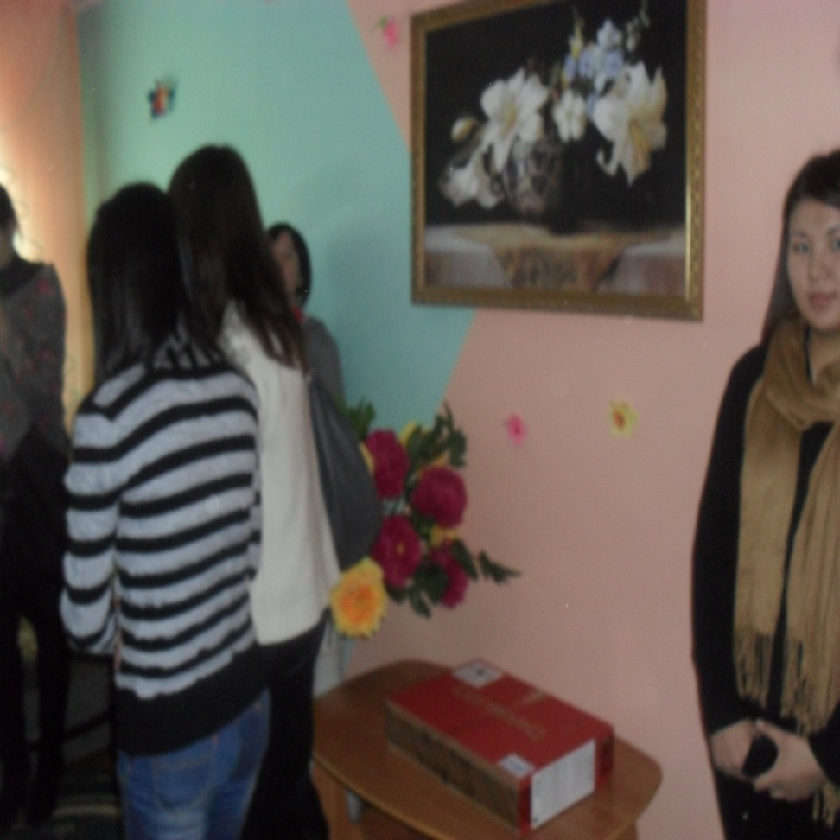
Студентами группы для дома юношества были сделаны небольшие подарки в виде DVD

Slide 6
Студенты группы ф – 22 собрали теплые вещи для детей из детского дома

